Slide 1
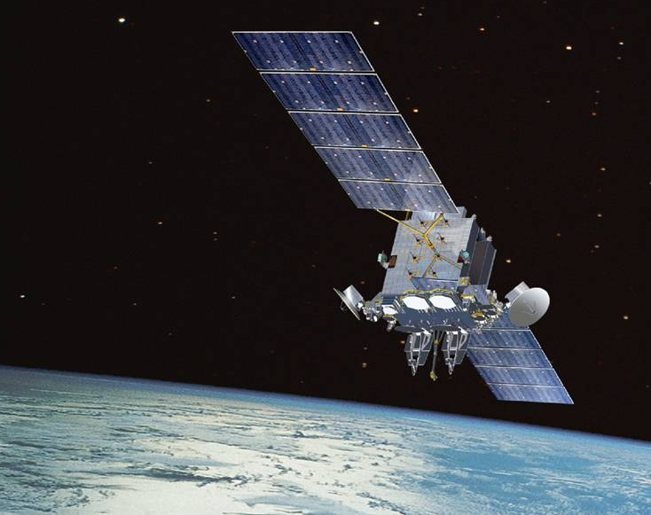
UMJETNI SATELITI
Kristijan Ribarić i Kristijan Vidović
NASTAVNIK: SONJA ZENTNER PILINSKY
IZRAĐENO ZA POTREBE KOLEGIJA MOBILNE KOMUNIKACIJE
PROSINAC 2021

Slide 2
MOTIVACIJA
Velika raznolikost upotrebe satelita
Neophodnost za današnji način života
Slaba informiranost o važnosti satelita
Fasciniranost mogućnostima koje pružaju raznorazni sateliti
Povijesna postignuća vezana za satelite

Slide 3
Sadržaj
Naslov
Motivacija
Sadržaj
Uvod – Što je to satelit?
Telekomunikacijski sateliti
Sateliti za daljinska istraživanja
Meteorološki sateliti
Geodetski i geofizički sateliti
Navigacijski sateliti
Astronomski sateliti
Istraživački sateliti
Vojni sateliti
Zaključak
Literatura

Slide 4
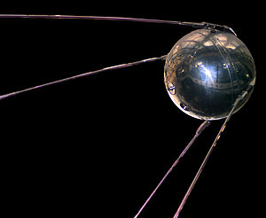
Uvod - Što je to umjetni satelit?
automatske svemirske letjelice bez posade
lansira ga se s pomoću rakete nosača
postiže odgovarajuću kozmičku brzinu
Orbita se korigira uz pomoć raketnih motora
Sputnik–1 - prvo ljudskom rukom izrađeno tijelo u svemiru
Sputnik-1
Notes:
- automatske svemirske letjelice bez posade, koje se kao umjetna nebeska tijela gibaju u orbiti oko Zemlje, nekoga drugog planeta ili nebeskoga tijela
Da bi takvo tijelo postalo satelitom, lansira ga se s pomoću rakete nosača, raketoplana ili drugoga pogonskoga sustava
Kozmička brzina mu omogućuje da se bez daljnjeg pogona giba stalnom orbitom sve dok ga sudari s česticama prašine ili plinova ne uspore
Orbita satelita korigira se uz pomoć raketnih motora, pa o zalihama goriva ovisi radni vijek satelita (od nekoliko dana do više desetaka godina)
Sputnik–1 bio prvo ljudskom rukom izrađeno tijelo u svemiru
Danas umjetni sateliti sudjeluju u različitim ljudskim djelatnostima, a konstrukcijski i opremom razlikuju se ponajprije prema namjeni

Slide 5
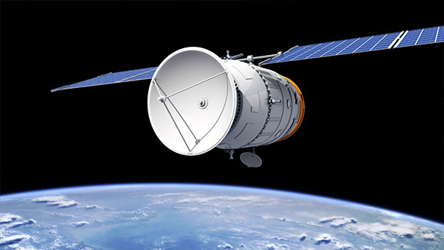
TELEKOMUNIKACIJSKI SATELITI
Namijenjeni prijenosu informacija
Primaju analogne ili digitalne signale
Omogućuju frekvencijskih kanala
Imaju snagu veću od 100 W
Vijek trajanja od 15 godina (ovisno o količini goriva)
Nalaze se uvijek na istome mjestu
jedan satelit može pokriti 2/5 površine Zemlje
Notes:
umjetni Zemljini sateliti namijenjeni ponajprije prijenosu informacija
Suvremeni telekomunikacijski sateliti u pravilu su aktivni, tj. primaju analogne ili digitalne signale s bazne postaje na Zemlji, pojačavaju ih i odašilju prema određenom području na Zemlji
Energiju dobivaju iz sunčanih baterija, a projektirani su za vijek trajanja od 15 godina.
Sateliti u geostacionarnoj orbiti GEO (akr. od engl. Geostationary Earth Orbit) na visini 35 780 km iznad ekvatora i s vremenom ophoda 24 sata rotiraju istom brzinom kao i Zemlja pa se, gledajući sa Zemlje, nalaze uvijek na istome mjestu.
Jedan satelit može pokriti 2/5 površine Zemlje, te se trima satelitima može pokriti gotovo cijela zemaljska kugla.

Slide 6

SATELITI ZA DALJINSKA ISTRAŽIVANJA
Snimanje Zemljine površine iz daljine
Zapažanje i praćenje pojedinih objekata i predmeta na Zemljinoj površini
Notes:
Snimanje Zemljine površine iz daljine, s pomoću zrakoplova (aerosnimanja) ili svemirskih letjelica (satelitska snimanja)
Tim se snimanjima mogu zapažati i pratiti pojedini objekti i predmeti na Zemljinoj površini ili u atmosferi (zgrade, prometnice, vozila, letjelice, oblaci i dr.), njihove promjene ili pomaci, uz moć razlučivanja od desetak metara.
Također se mogu zapažati ili istraživati reljef, sastav tla, pokrov (šume, polja, goleti), vodene površine i tokovi, sve u stvarnom vremenu ili s kašnjenjem, neprekinuto ili u vremenskom rasteru.

Slide 7
POSTUPCI ISTRAŽIVANJA ZEMLJE
Fotografski postupak
Pretraživanje ili skeniranje
Radarski postupak
Televizijski postupak
Notes:
FOTOGRAFSKI
Fotografskim postupkom snima se Zemljina površina u vidljivom i bliskom infracrvenom području spektra posebnim fotografskim kamerama na filmove različite spektralne osjetljivosti.
Snimanje je obično stereoskopsko, s velikom moći razlučivanja, a snimke se izrađuju u mjerilima 1 : 5000 do 1 : 30 000.
PRETRAŽIVANJE ILI SKENIRANJE
Pretraživanje ili skeniranje naziv je za elektron. postupak kojim se, s pomoću rotirajućeg zrcala, elektromagn. zračenje s malih dijelova Zemljine površine u neprekinutom nizu upućuje na elektron.
Time se slika rastavlja na niz djelića, tzv. piksela, a cjelovita se slika područja dobiva slaganjem mozaika od takvih djelića
Snima se iz zrakoplova ili satelita, i to u području od infracrvenog do ultraljubičastog dijela spektra, u jednome ili više užih spektralnih područja
Rad u infracrvenom području omogućuje snimanje toplinskog zračenja Zemljine površine te objekata i predmeta koji se na njoj nalaze.
Osim obrisa predmeta ili pokrova može se i ustanoviti njihova temperatura
RADARSKI POSTUPAK
Radarskim postupkom snima se Zemljina površina s pomoću emitiranoga radarskog zračenja, obično u području frekvencija 1 do 30 GHz. Prednosti su toga postupka što je snimanje moguće danju i noću, kroz oblake i maglu.
TELEVIZIJSKI POSTUPAK
Televizijski postupak obuhvaća snimanje optičkim kamerama, kamerama s mozaikom poluvodičkih slikovnih osjetnika i optičko-elektron. kamerama s povratnim snopom (RBV) i s vrlo velikom osjetljivošću.
Prva satelitska snimka stigla je 1959. sa satelita Explorer 6, a prvo sustavno televizijsko snimanje obavljeno je 1972. satelitom Landsat. Snimanja su obično višekanalna, u vidljivom i infracrvenom području.
Satelitske snimke većinom se trajno šalju u zemaljsku postaju radijskim putem, i to izravno ili posredovanjem drugih satelita, dok se snimke iz raketoplana memoriraju i njime vraćaju na Zemlju.

Slide 8
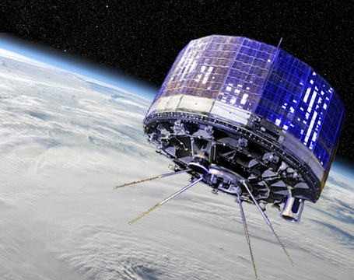
METEOROLOŠKI SATELITI
posebno konstruirani i opremljeni za dobivanje podataka meteoroloških mjerenja u realnome vremenu
mjere temperaturu i vlažnost atmosfere
mjere tok protona i elektrona emitiranih sa Sunca
prikupljanje i obradbu meteoroloških podataka s balona, plutača i automatskih meteoroloških postaja
TIROS - prvi meteorološki satelit
Notes:
-To je vrsta umjetnih Zemljinih satelita posebno konstruiranih i opremljenih za dobivanje podataka meteoroloških mjerenja u realnome vremenu radi prognoze vremena te određivanja sastava Zemljine atmosfere i meteoroloških elemenata na površini Zemlje koji djeluju na stanje atmosfere.
Osim snimaka oblačnih slojeva, meteorološki sateliti mjere temperaturu i vlažnost atmosfere, temperaturu Zemljine površine, određuju granice vode, vlažnih područja i leda, te mjere tok protona i elektrona emitiranih sa Sunca.
Posebno su važni jer omogućuju i prikupljanje i obradbu meteoroloških podataka s balona, plutača i automatskih meteoroloških postaja te njihov prijenos do meteoroloških središta za obradbu podataka.
Vijek aktivnoga rada satelita najčešće je određen rezervama raketnoga goriva koje se troši na održavanje njihova preciznoga položaja
Prvi meteorološki satelit TIROS lansiran je 1. 4. 1960.

Slide 9
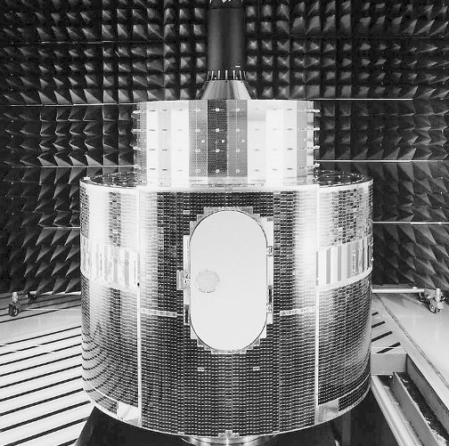
DVA OSNOVNA TIPA METEOROLOŠKIH SATELITA
Geostacionarni sateliti (GOES, GMS i METEOSAT)
meteoroloških sateliti s polarnom putanjom nagnutom pod kutom od približno 60° (američki NOAA, ruski METEOR, europski METOP)
Hrvatski DHMZ koristi METEOSTAT pri izradi svojih meteoroloških prognoza
METEOSTAT 6
Notes:
-GEOSTACIONARNI
Geostacionarni sateliti tipa GOES, GMS i METEOSAT na visini od približno 36 000 km iznad ekvatora kontinuirano snimaju stanje Zemljine atmosfere i Zemlje u nekoliko spektralnih područja svakih pola sata.
Takvih šest satelita u razmaku od 60 geografskih duljinskih stupnjeva porkivaju cijelu Zemlju.
Europska svemirska agencija ESA lansirala je dosad sedam satelita METEOSAT
God. 2002. lansiran je MSG1, satelit METEOSAT druge generacije, koji svakih 15 min prizemnim postajama na čak 12 spektralnih područja kontinuirano šalje znatno veći broj podataka o stanju atmosfere nego li dosadašnji METEOSAT
SATELITI S POLARNOM PUTANJOM NAGNUTOM POD KUTOM OD 60°
Nalaze se na visini od 800 do 1000 km i za obilaska Zemlje snimaju svakih 90 do 100 minuta i polarna područja, koja zbog Zemljine zakrivljenosti nisu prikladno pokrivena geostacionarnim satelitima.
Ovamo se ubrajaju američki sateliti NOAA, ruski METEOR, te europski METOP.
Ta vrsta satelita ima velik broj detektora za snimanje različitih dijelova spektra, pa se dobivaju ne samo slike veće oštrine i razlučivanja već i podatci o vertikalnom profilu temperature i vlage u atmosferi, gibanju oblaka i dr
U Hrvatskoj se Državni hidrometeorološki zavod pri izradbi meteoroloških prognoza koristi podatcima dobivenima satelitom METEOSAT.

Slide 10
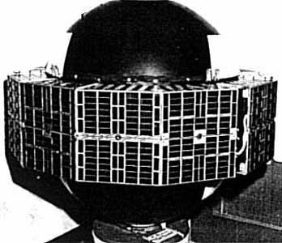
GEODETSKI I GEOFIZIČKI SATELITI
služe za određivanje veličine i oblika Zemlje
Podjela:
- Pasivni geodetski sateliti
- Aktivni geodetski sateliti
U novije doba autonomno provode mjerenja
ANNA 1 B (Army-Navy-NASA-Air-Force) – prvi geodetski sateliti
ANNA 1 B
Notes:
Umjetni sateliti u orbiti oko Zemlje koji služe za određivanje veličine i oblika Zemlje, koordinata promatranih točaka na njezinoj površini, mjerenje Zemljina gravitacijskog polja, praćenje kretanja Zemljinih tektonskih ploča, motrenje seizmički aktivnih područja, mjerenje položaja Zemljine osi rotacije, precizno određivanje trajanja jednoga zemaljskog dana i dr.
PASIVNI GEODETSKI SATELITI
Pasivni geodetski sateliti nemaju posebnih uređaja, već je njihovo opažanje omogućeno reflektirajućim površinama obasjanima Sunčevom svjetlošću ili laserskim impulsom odaslanim sa Zemlje.
AKTIVNI GEODETSKI SATELITI
Aktivni geodetski sateliti nose snažan izvor svjetlosti ili drugih elektromagnetskih valova, što omogućuje vrlo precizno mjerenje njihova položaja.
U novije su doba geodetski sateliti opremljeni i uređajima koji autonomno provode mjerenja, kao što su laserski ili radarski daljinomjeri, gravimetri itd
Prvi geodetski satelit bio je ANNA 1 B (Army-Navy-NASA-Air-Force), američki aktivni satelit opremljen ksenonskim izvorom svjetlosti.

Slide 11
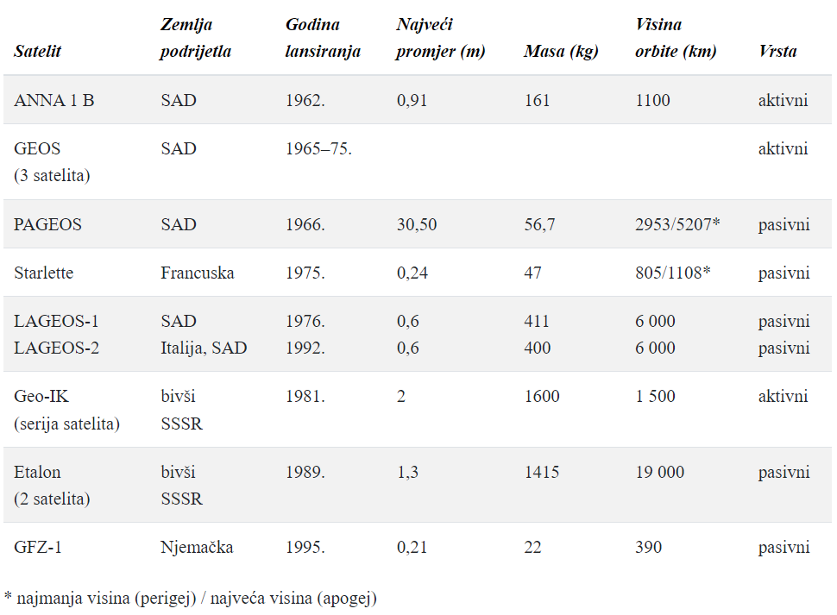
ZNAČAJNIJI GEODETSKI SATELITI

Slide 12
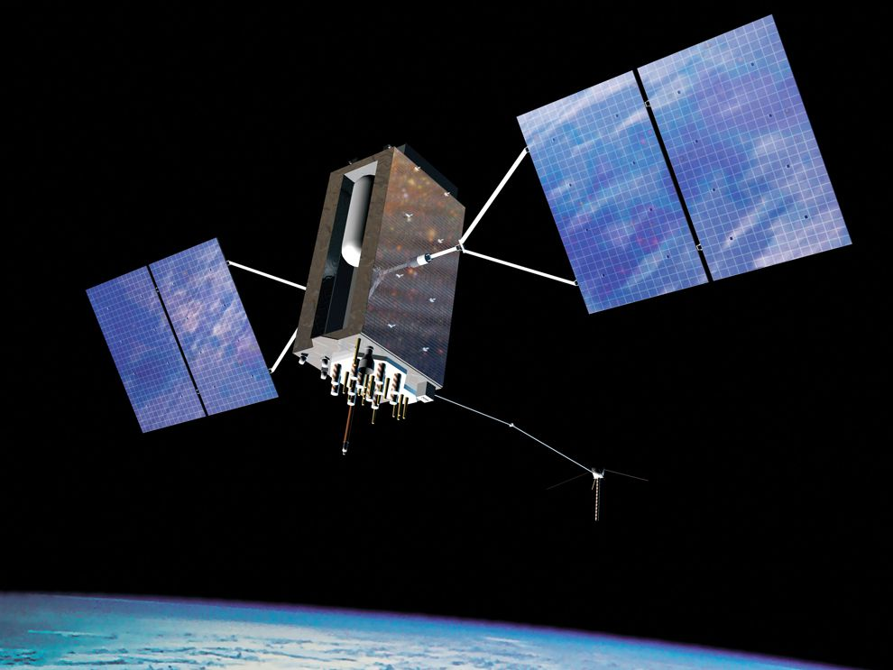
Navigacijski sateliti
Koriste se u globalnom položajnom sustavu (GPS)
Segmenti GPS-a:
satelitski segment sustava
kontrolni segment
korisnički segment
Notes:
Navigacijski sateliti se koriste u globalnom položajnom sustavu (GPS), a to je satelitski sustav za određivanje položaja na Zemlji ili u njezinoj blizini. Sustav omogućuje korisniku određivanje svih triju koordinata njegova trenutačnog položaja u jedinstvenom globalnom koordinatnom sustavu. Globalni položajni sustav čine: skupina umjetnih satelita u orbitama oko Zemlje koji kontinuirano odašilju kodirane radiosignale s podatcima o svojem trenutačnom položaju i vremenu odašiljanja (satelitski segment sustava), zemaljske postaje koje preciznim mjerenjima utvrđuju položaj satelita i prate njihov rad (kontrolni segment) te prijamnici korisnika koji, najčešće u kompaktnom kućištu, sadržavaju antenu, radioprijamnik i računalo (korisnički segment).

Slide 13
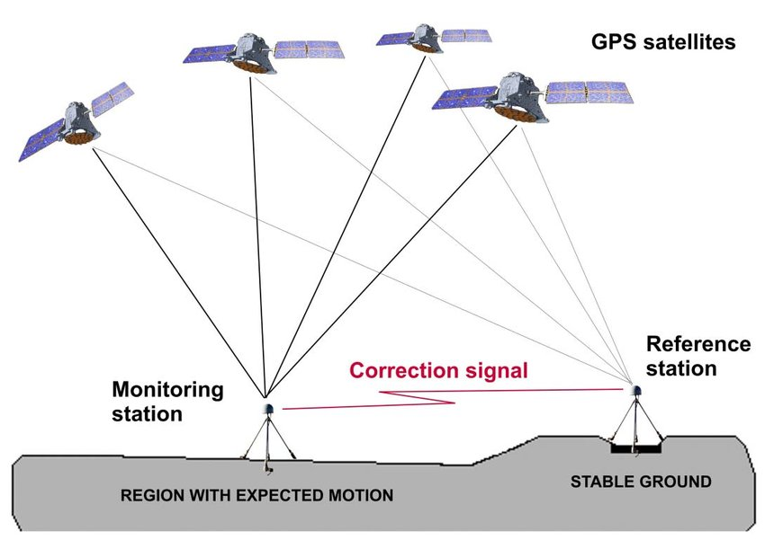
Notes:
Prijamnik korisnika proračunava svoj trenutačni položaj analizirajući signale koje je primio s najmanje četiriju satelita. Sateliti se u tom trenutku moraju nalaziti iznad horizonta, a na putu signala ne smiju biti fizičke zapreke. Za proračun je dovoljno poznavati točan položaj triju satelita te odrediti udaljenosti do njih, dok se podatci o položaju i udaljenosti četvrtoga satelita uvode radi korekcije pogrješaka. Zahvaljujući točno određenoj putanji, položaj satelita u svakom se trenutku može predvidjeti, a eventualne otklone prate zemaljske postaje te o njima putem satelita izvještavaju korisnike.

Slide 14
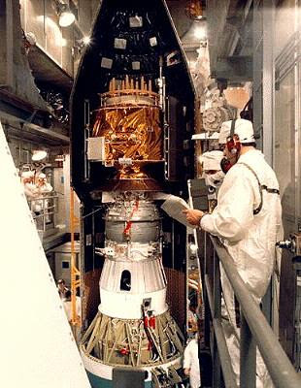
Najpoznatiji navigacijski sateliti:
NAVSTAR
GLONASS
Galileo
Beidou
NAVSTAR satelit u izgradnji
Notes:
Danas je u najširoj civilnoj uporabi NAVSTAR/GPS (Navigation System with Time and Ranging / Global Positioning System), američki sustav koji je, prvotno za vojne potrebe, razvilo Ministarstvo obrane SAD-a. Satelitski segment toga sustava sastoji se od 24 satelita, ravnomjerno raspoređena u šest orbitalnih ravnina, koji svakih 12 sati obiđu Zemlju na udaljenosti od približno 20 200 km. Prvi je satelit lansiran 1978., a puna je konstelacija ostvarena 1995.
Osim američkoga, djelomično su operativni ili su u pripremi i globalni položajni sustavi Rusije (GLONASS), Europske zajednice (Galileo) te Kine (Beidou).

Slide 15
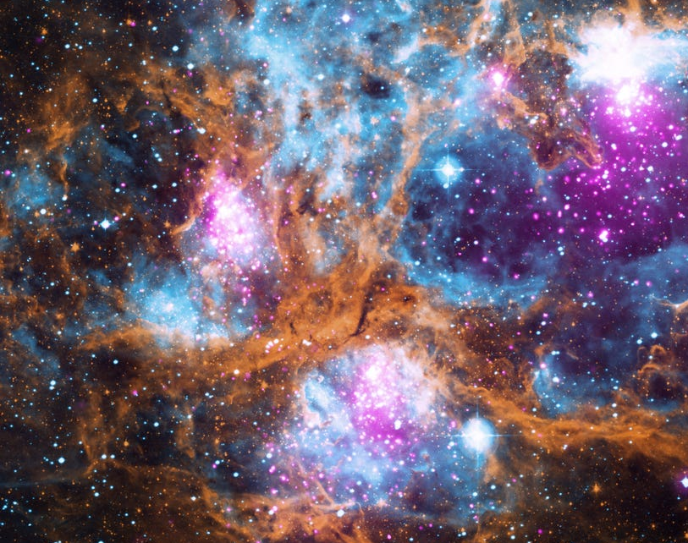
Astronomski sateliti
u orbiti oko Zemlje ili drugih nebeskih tijela
služe za astronomska opažanja, najčešće bilježenjem elektromagnetskih valova
Podjela:
za opažanje Sunca - Ulysses
za optičko opažanje svemira – Hubbleov svemirski teleskop, Hipparcos
za opažanje rendgenskog i gama-zračenja - LEGRI, NuSTAR, INTEGRAL
za opažanje milimetarskih radiovalova - Planck
za opažanje ultraljubičastoga zračenja – FUSE, GALEX, CHIPS
za opažanje infracrvenoga zračenja – IRAS, ISO, SWAS, WISE
Notes:
ASTRONOMSKI SATELITI nalaze se u orbiti oko Zemlje ili drugih nebeskih tijela i služe za astronomska opažanja, najčešće bilježenjem elektromagnetskih valova. Opremljeni su kamerama za snimanje s filtrima koji izdvajaju dijelove spektra, radiometrima, spektrometrima, detektorima čestica visokih energija, detektorima plazme, magnetometrima i dr.
Pomoću Satelita za opažanje Sunca ustanovljen je raspored temperature kroz dubinu Sunca i stanje na suprotnoj strani Sunca. Zajedno s geofizičkim satelitima oni nadziru Sunčevo kratkovalno i čestično zračenje, koje utječe na Zemljin okoliš. Primjer takovg satelita je Satelit Ulysses obilazi oko Sunčevih polova, istražujući međuplanetarno područje do Jupitera.
Sateliti za optičko opažanje svemira snimaju vidljivo, blisko ultraljubičasto i infracrveno zračenje. Najpoznatiji je Hubbleov svemirski teleskop s objektivom promjera 2,4 m te je bitno spomenuti satelit Hipparcos koji je izmjerio položaj preko 120 000 zvijezda.
Sateliti za opažanje rendgenskog i gama-zračenja bilježe slabo rendgensko zračenje običnih zvijezda. Primjeri takvih satelita je LEGRI, satelit za proučavanje crnih rupa - NuSTAR ,za proučavanje snažnih zračenja aktivnih galaktika - INTEGRAL ,te snažnih-gama bljeskova - Swift Gamma Ray Burst Explorer.
Sateliti za opažanje milimetarskih radiovalova bilježe zračenje hladnih međuzvjezdanih oblaka i pozadinsko zračenje. Danas se u Zemljinoj orbiti oko Sunca nalazi satelit Planck (2009).
Sateliti za opažanje ultraljubičastoga zračenja snimaju usijane plinovite maglice, hladne maglice koje apsorbiraju ultraljubičasto zračenje, bliske dvojne i vruće zvijezde. Najpoznatiji su FUSE (akr. od engl. Far Ultraviolet Spectroscopic Explorer, 1999–2007), GALEX (akr. od engl. Galaxy Evolution Explorer, 2003), CHIPS (akr. od engl. Cosmic Hot Interstellar Spectrometer, 2008).
Sateliti za opažanje infracrvenoga zračenja snimaju središta galaktika i druge objekte zaklonjene oblacima praha (infracrveno zračenje prolazi kroz prašinu) te objekte na nižim temperaturama kao što su smeđi i crveni patuljci . Najpoznatiji su sateliti IRAS (akr. od engl. Infrared Astronomical Satellite, siječanj–listopad 1983) i ISO (akr. od engl. Infrared Space Observatory, 1995–98), SWAS (akr. od engl. Submillimeter Wave Astronomy Satellite, 1998–2005), WISE (akr. od engl. Wide-field Infrared Survey Explorer, 2009–11).

Slide 16
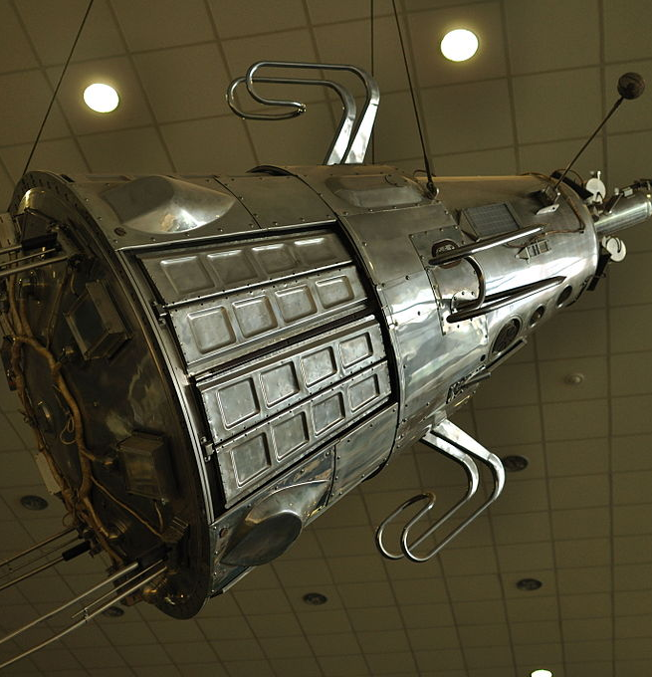
Istraživački sateliti
Namijenjeni znanstvenim istraživanjima bližeg i daljnjega Zemljina okružja
Razlikuju se prema vrsti istraživanja za koje su namijenjeni, konstrukciji, masi i znanstvenoj opremi
Prvi istraživački satelit bio je Sputnik 3
Sputnik 3 (1958.)
Notes:
Istraživački sateliti, umjetni sateliti namijenjeni znanstvenim istraživanjima bližeg i daljnjega Zemljina okružja, primjerice gornjih slojeva Zemljine atmosfere, njezina magnetskog polja, istraživanju drugih nebeskih tijela, svemirskoga prostora među njima, kozmičkoga zračenja i dr. Razlikuju se prema vrsti istraživanja za koje su namijenjeni, a zbog toga i po konstrukciji, masi i znanstvenoj opremi. Staze (putanje) tih satelita također su različite, od onih udaljenih 150 km od Zemljine površine (nestabilne putanje na samom rubu gornjih slojeva atmosfere), pa sve do staza između Zemlje i Sunca na oko 1,5 mil. km od Zemljine površine.
Prvi istraživački satelit bio je Sputnik 3, lansiran 15. svibnja 1958. u tadašnjem SSSR-u. On je proveo složena mjerenja tlaka i sastava gornjih slojeva atmosfere, Zemljina magnetskoga i elektrostatičkoga polja, kozmičkoga zračenja, broja udara mikrometeorita i dr.
Istraživački sateliti koriste se pojedinačno, ali i u skupinama. Tako je npr. 2001., u organizaciji Europske svemirske agencije, lansirana skupina od četiriju satelita iz serije Cluster radi istraživanja interakcije Sunčeva zračenja sa Zemljinim magnetskim poljem. Ti se sateliti oko Zemlje kreću na udaljenosti između 19 000 km i 119 000 km.
Osim istraživačkih satelita isključivo znanstvene namjene, znanstvenoistraživačka oprema često se postavlja i na satelite s drugom osnovnom funkcijom, primjerice na satelite namijenjene daljinskim istraživanjima te na svemirske sonde koje istražuju prostor oko drugih planeta Sunčeva sustava.

Slide 17
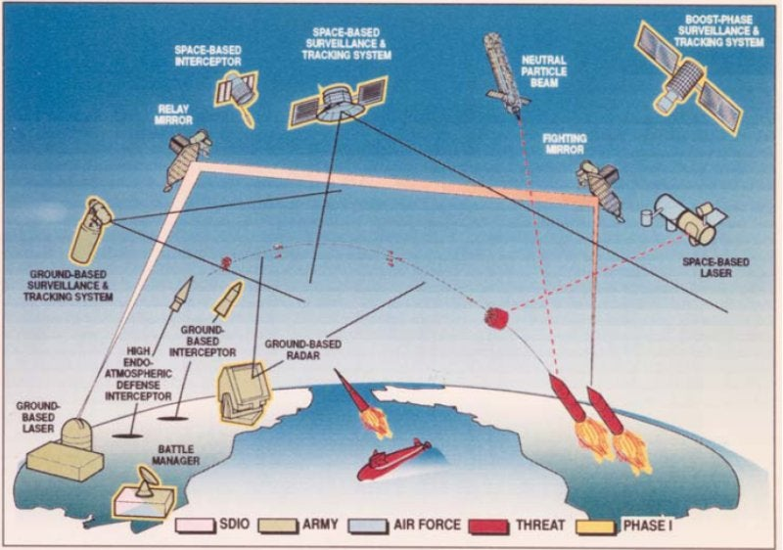
Vojni sateliti
Telekomunikacijski, izviđački, navigacijski, meteorološki, te sateliti za elektroničko izviđanje i za otkrivanje lansiranja raketa
Vojni program Star Wars
Shema Star Wars programa
Notes:
Vojni sateliti mogu biti telekomunikacijski, izviđački, navigacijski, meteorološki, te sateliti za elektroničko izviđanje, za otkrivanje lansiranja raketa itd., a postojale su ideje da ih se rabi kao obrambeno oružje u programu koji je nazvan Rat zvijezda (Star Wars).
Rat zvijezda je naziv za američki vojni istraživački program strateške obrambene inicijative (engl. Strategic Defense Initiative, SDI), koji je 1983. pokrenuo američki predsjednik R. Reagan; naziv je dobio prema američkome filmu Star Wars. Program je ponajprije predviđao razvoj novih zemaljskih i svemirskih sustava za zaštitu SAD-a od napada strateških nuklearnih balističkih raketa, a u manjoj mjeri i uvođenje oružja za takvu obranu. Cilj programa bio je pronaći tehnologije za presretanje dolazećih raketa i njihovo uništavanje visoko iznad Zemlje. Zamisao je bila da se u svemiru i na kopnu razmjeste oružja usmjerene energije (laseri, snopovi subatomskih čestica) ili oružja s kinetičkom energijom (rakete, elektromagnetski topovi) pod središnjim nadzorom superračunala. Troškovi razvoja i postavljanja takva sustava bili su procjenjivani na 100 do 1000 mlrd. američkih dolara, a u prvih šest godina bilo je utrošeno oko 30 mlrd. Osim zbog velikih troškova, program je doživio mnoge kritike kao neizvediv, pa nikada nije do kraja proveden.

Slide 18
ZAKLJUČAK
Sateliti su ključni za život u društvu
Zahvaljujući njima možemo istraživati ​​druge planete, otkrivati ​​meteorite, promatrati život na Zemlji i dobivati ​​informacije o klimatskim varijablama određene točke na Zemlji
S ekonomskog i komunikacijskog stajališta koriste se i za primanje televizijskih, radijskih, internetskih i telefonskih signala.
Život bez njih bio bi potpuno drugačiji

Slide 19
LITERATURA
https://enciklopedija.hr/ - Hrvatska Enciklopedija
https://hr.wikipedia.org/ - Wikipedia
https://meteo.hr/ DHMZ
https://www.meteorologiaenred.com/ - Mrežna meteorologija
https://www.nasa.gov/audience/forstudents/5-8/features/nasa-knows/what-is-a-satellite-58.html - NASA

Slide 20
HVALA NA POZORNOSTI!
Izradili:
Kristijan Ribarić i Kristijan Vidović

